Slide 1
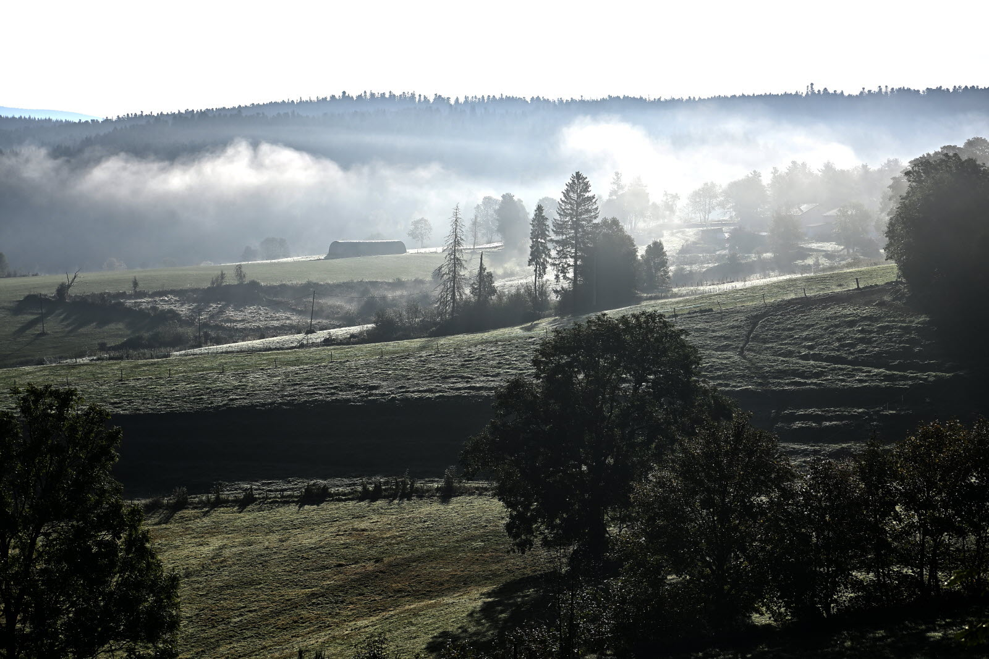

La forêt altiligérienne au 21ème siècle: entre inquiétude, incompréhension et espoir!
Observer, Analyser, Comprendre, Communiquer
CNPF43 (Eric Geoffroy)
Notes:
Discours interrogatif? « non, ce n’est pas un film de science fiction que je souhaite vous montrer? Il suffit de regarder nos paysages pour comprendre que la foret souffre, que son déséquilibre est en cours. Notre filière doit prendre des mesures pour favoriser sa résilience. Et c’est exactement ceci que je souhiate parler aujourd’hui avec vous, propriétaires, élus et acteurs de la filière.

Slide 2

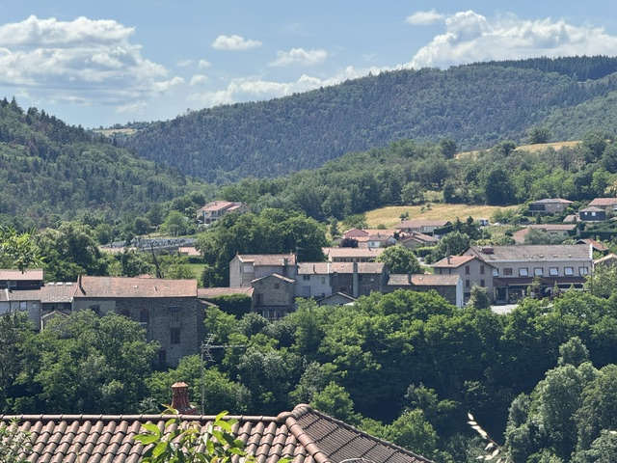
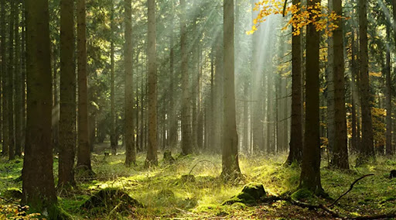
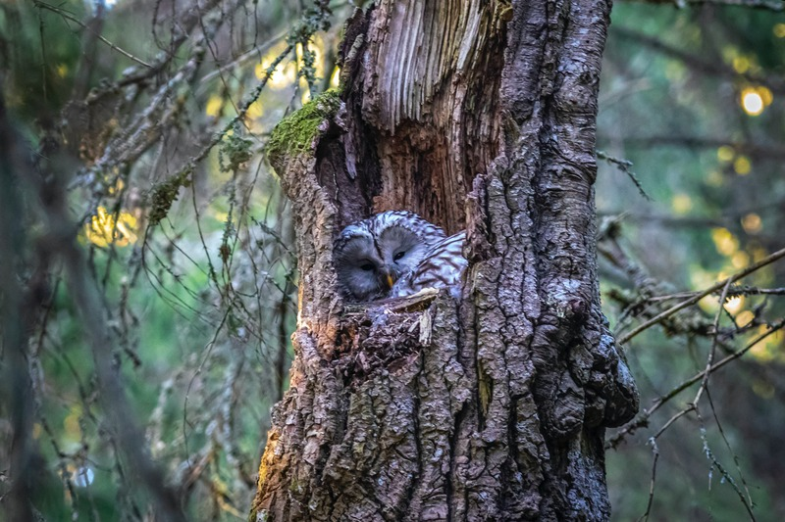
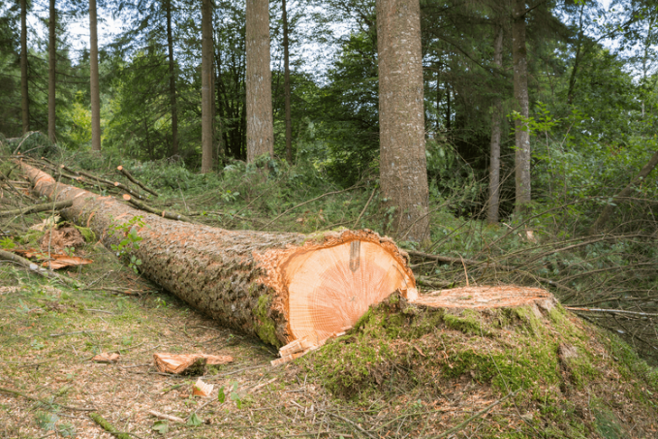
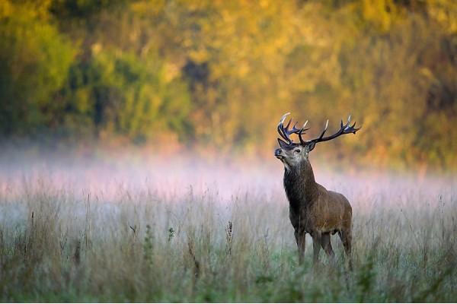
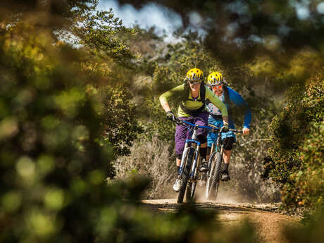
Quelle perception avons-nous de la forêt?
AG Fransylva 43 – 5 juin 2026

Slide 3
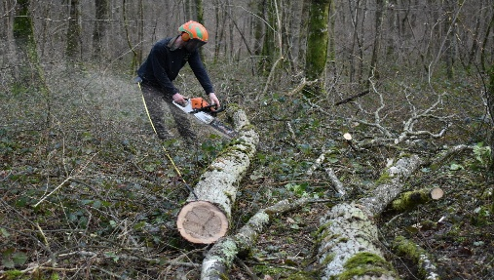
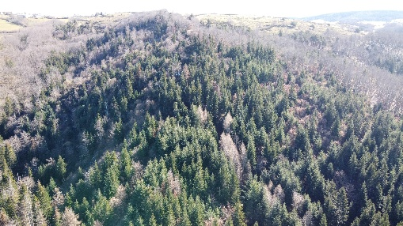
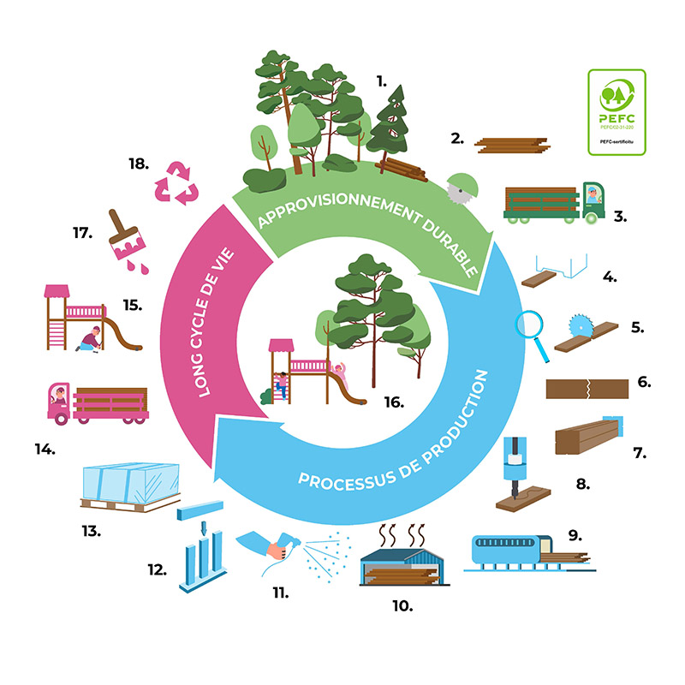
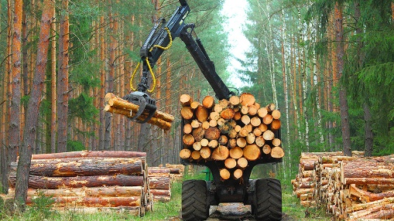
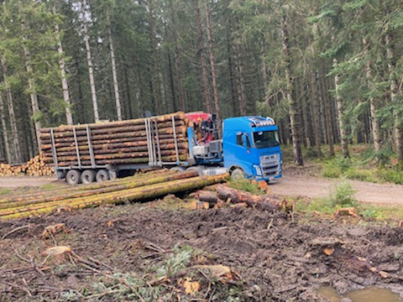
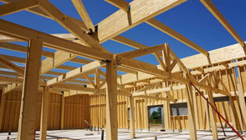
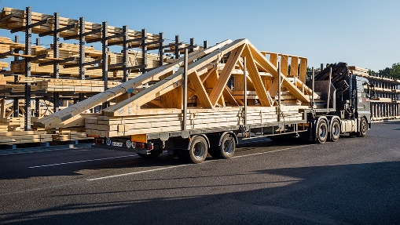
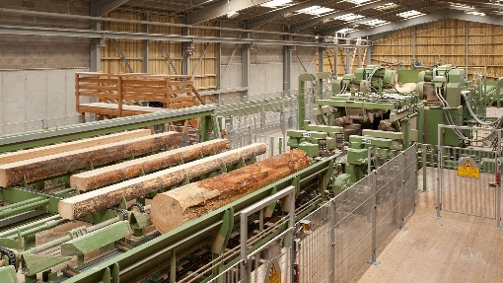
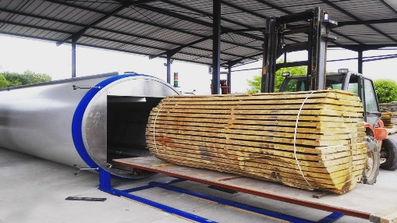
… nos forêts sont inscrites dans le cycle de production de la filière forêt-bois
AG Fransylva 43 – 5 juin 2026

Slide 4
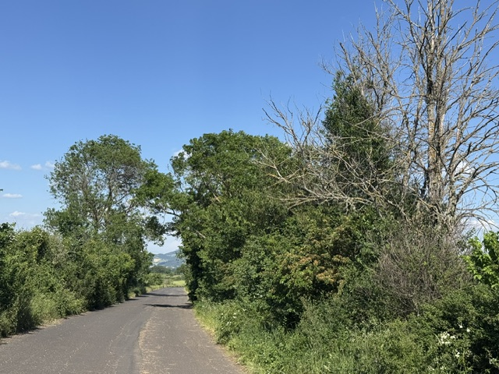
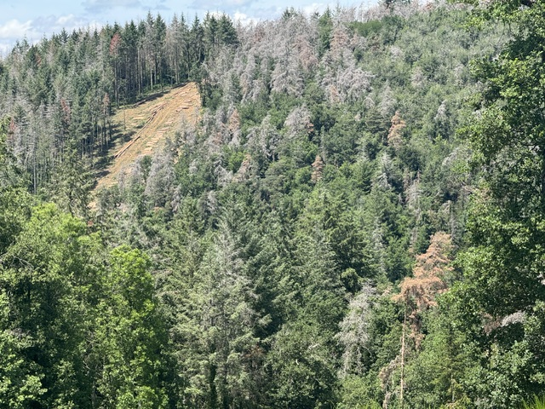
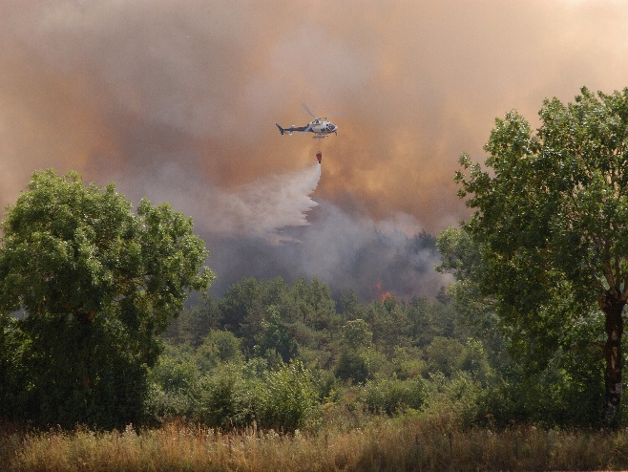
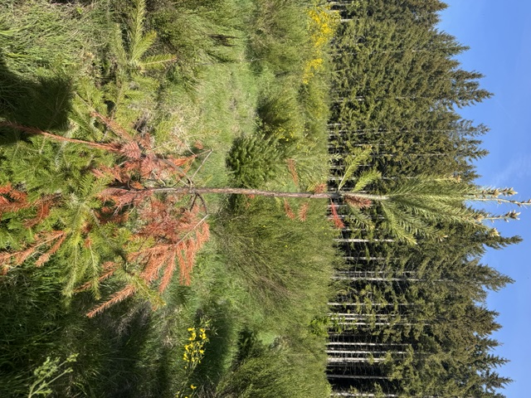
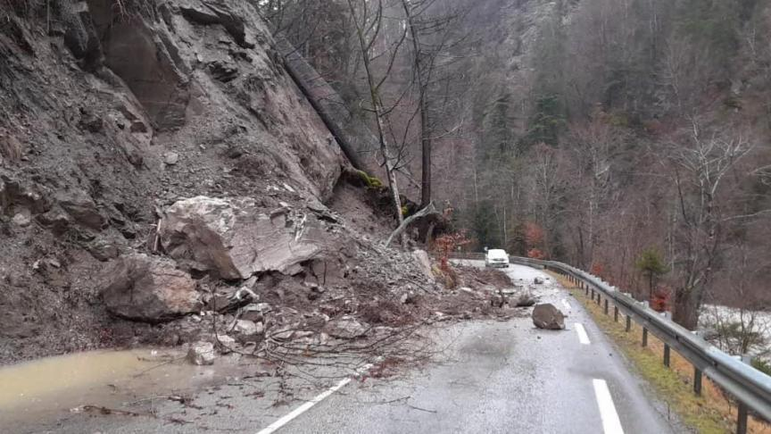
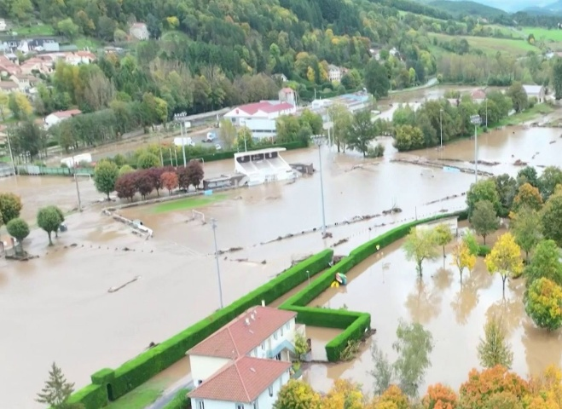
Quelle perception avons-nous de la forêt?
Aujourd’hui, cette perception évolue…
AG Fransylva 43 – 5 juin 2026

Slide 5
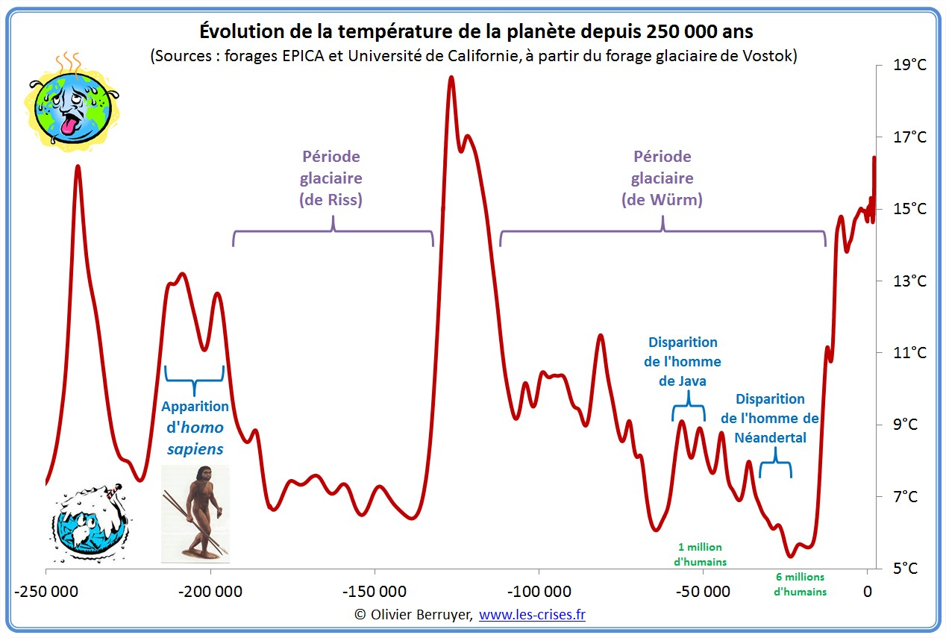
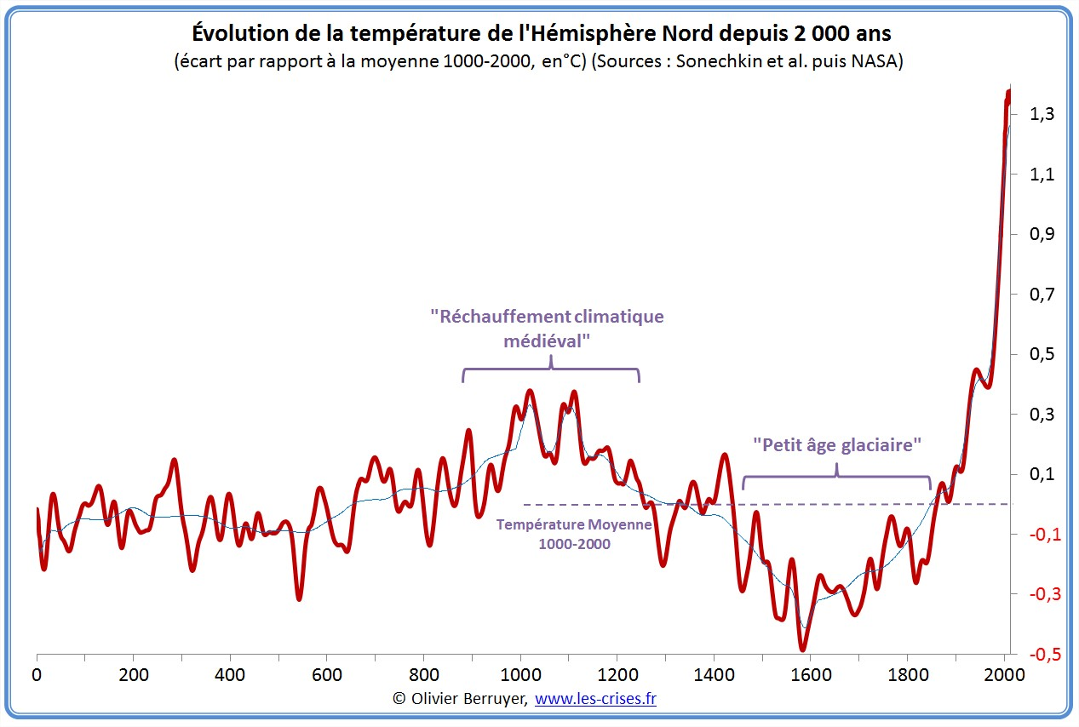
Pourquoi cette soudaine évolution ?
AG Fransylva 43 – 5 juin 2026

Slide 6
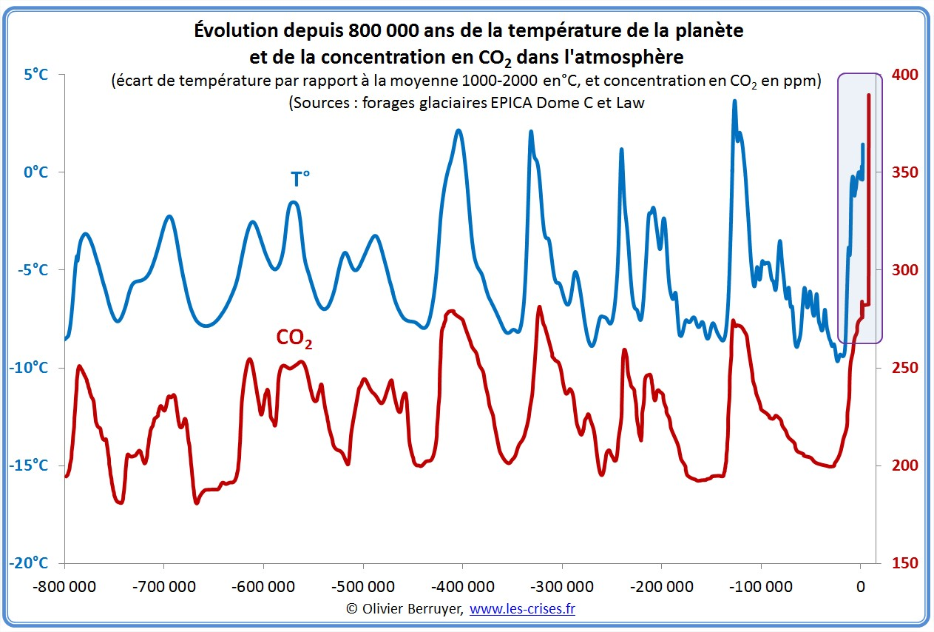
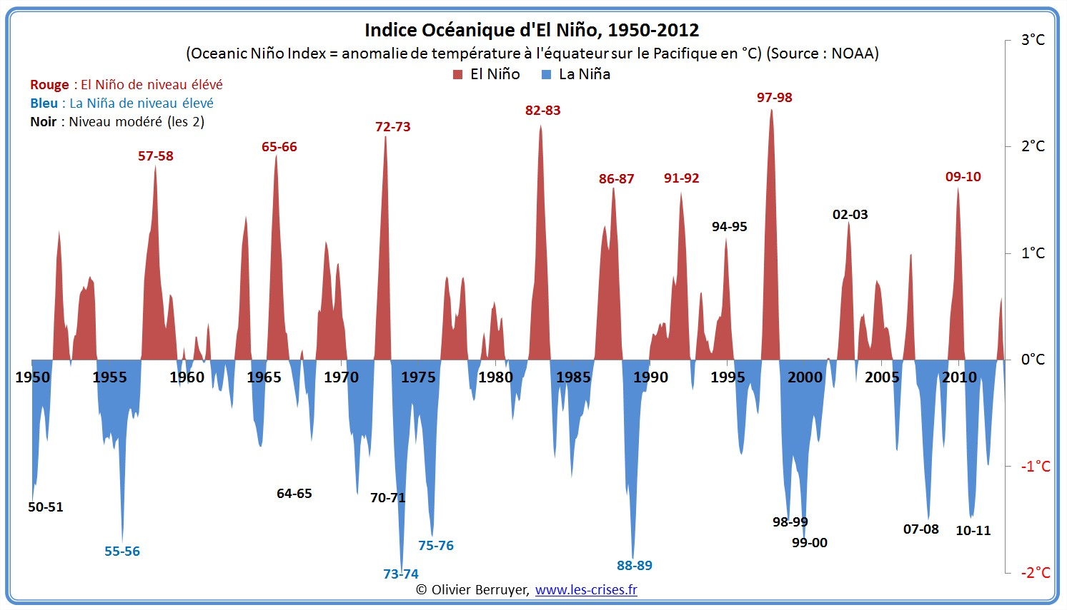
Pourquoi cette évolution?
AG Fransylva 43 – 5 juin 2026

Slide 7

L’alternance irrégulière de périodes :
. sèches et chaudes (voir caniculaires),
.fraiches et pluvieuses,
.de gel et de dégel
crée un déséquilibre certain lors des réactions liées au métabolisme de l’arbre.
(= réactions chimiques permettant de produire l’énergie nécessaire au fonctionnement cellulaire)
AG Fransylva 43 – 5 juin 2026

Slide 8
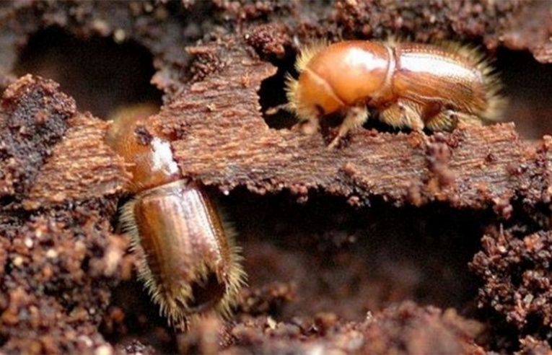

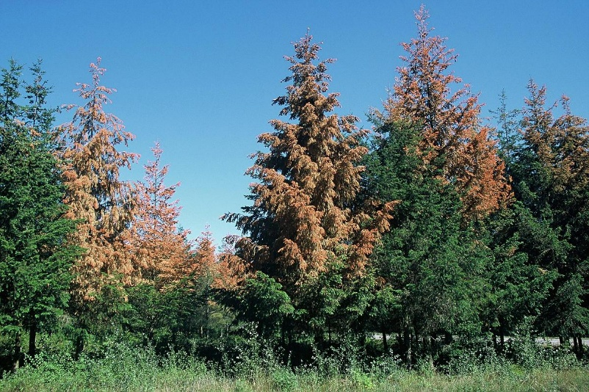
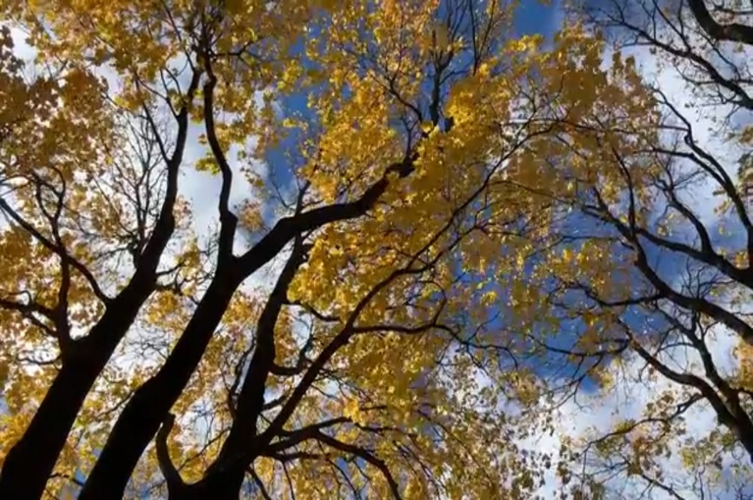
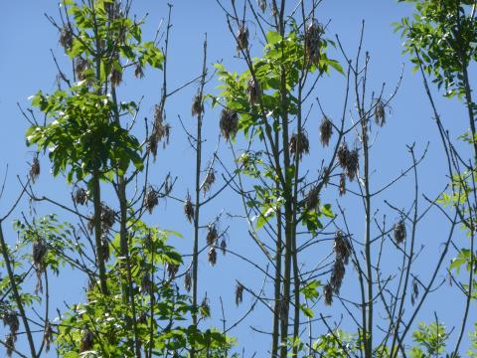
Les conséquences sur les forêts sont principalement:
… une perte de feuillage en été, ce qui indique un métabolisme en perdition et, par voie de conséquence, une perte de productivité des forêts…
… l’arrivée de pathogènes colonisateurs…
AG Fransylva 43 – 5 juin 2026

Slide 9
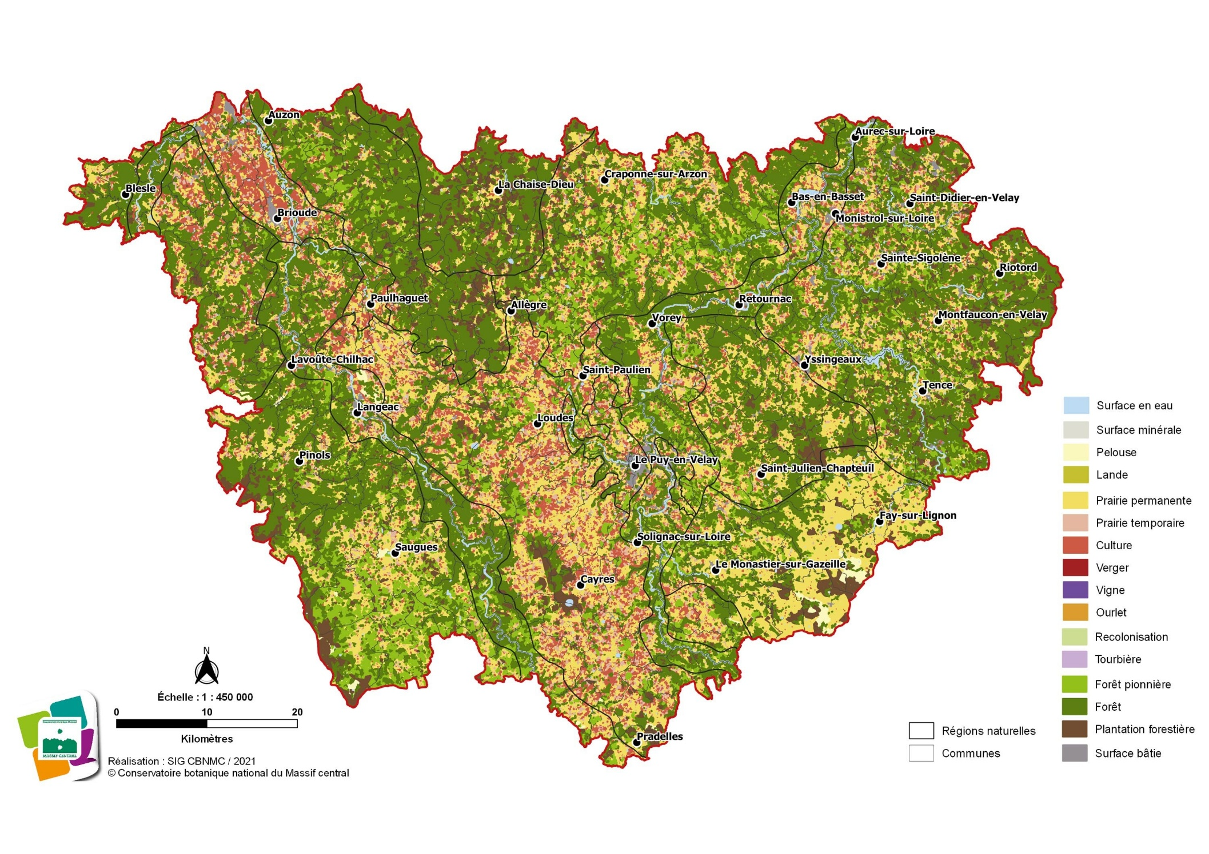
En Haute-Loire, la surface de forêts de première génération est importante. Elle sont les plus sensibles face à l’évolution climatique.
AG Fransylva 43 – 5 juin 2026

Slide 10
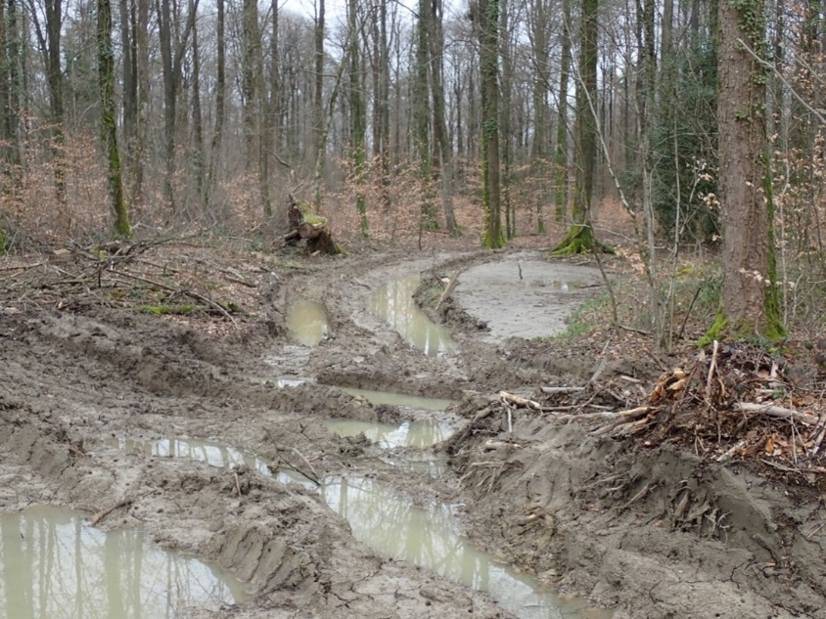
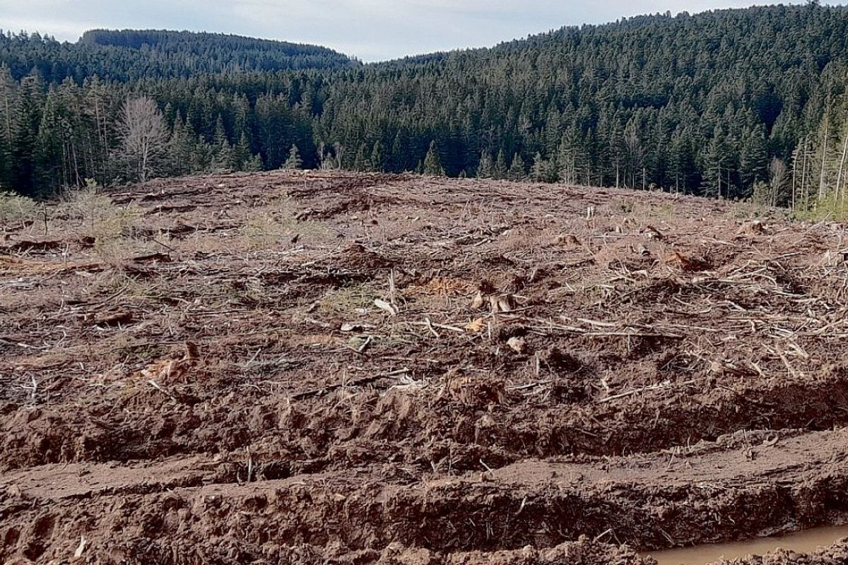
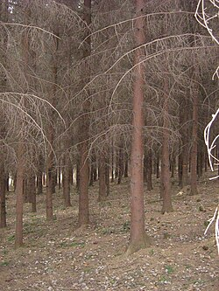
… adopter des moyens simples pour accompagner la résilience des milieux forestiers.
… protéger les sols afin de maintenir l’écoulement des eaux souterraines et de surface!
… éviter les coupes rases pour ralentir la surchauffe des sols en favorisant la régénération naturelle et le mélange d’essences feuillues et résineuses!
… mettre en place une sylviculture dynamique (éclaircies) pour diminuer le degré d’inflammabilité!
AG Fransylva 43 – 5 juin 2026

Slide 11
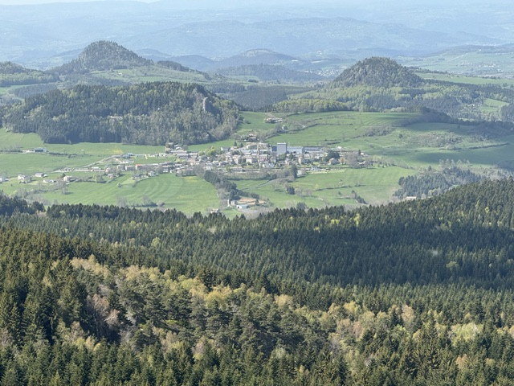
La sensibilité des forêts aux aléas climatiques génère un déséquilibre face à nos modes de vie.
L’adaptation des pratiques forestières pour conserver les forêts au sein de nos paysages fait partie prenante des projets de développement des territoires!
…
AG Fransylva 43 – 5 juin 2026

Slide 12
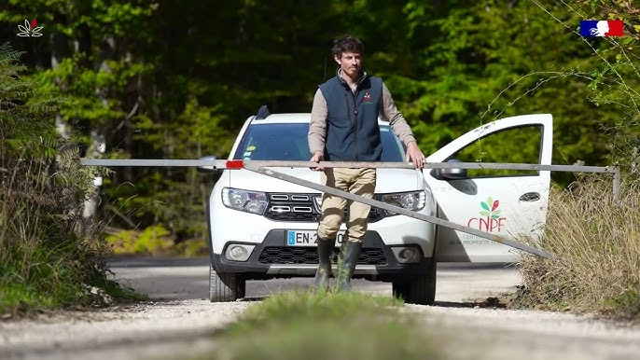

Le Centre National de la Propriété Forestière:
un collectif au service de tous les propriétaires forestiers privés.
Notes:
J’en profiterai également pour vous parler du CNPF, ses missions, ses objectifs et

Slide 13
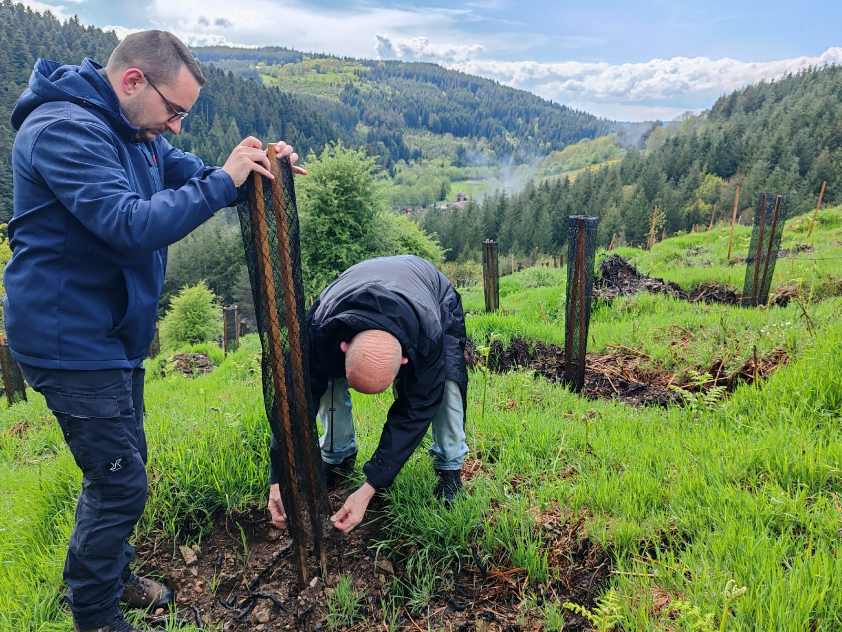
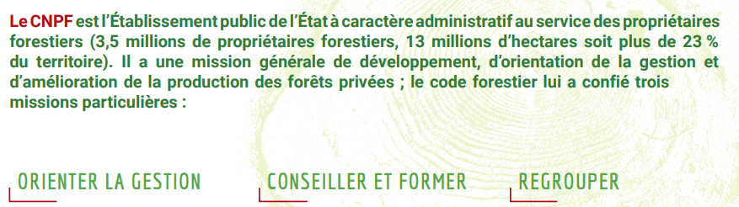

Slide 14
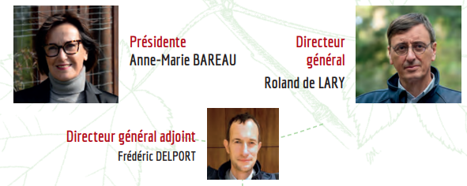
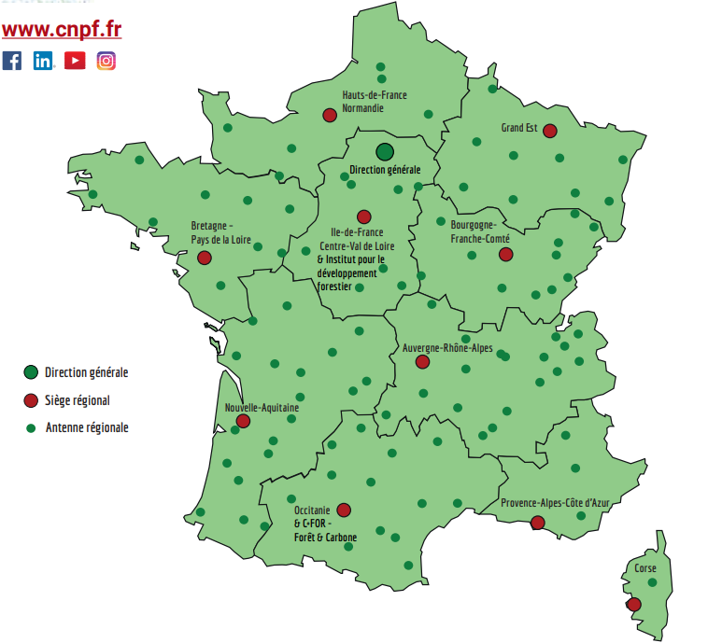
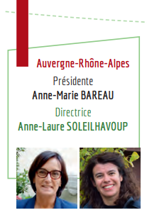
LA DIRECTION
AG Fransylva 43 – 5 juin 2026

Slide 15

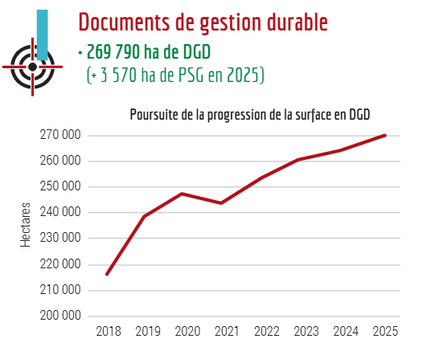
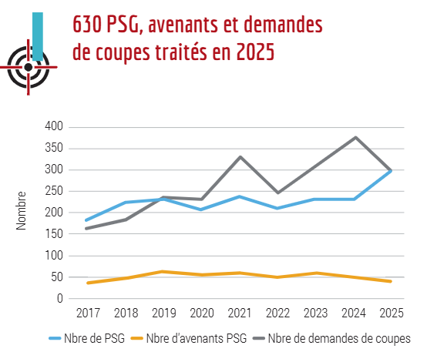
NOS INDICATEURS LIES A LA GESTION DURABLE DES FORETS
AG Fransylva 43 – 5 juin 2026

Slide 16

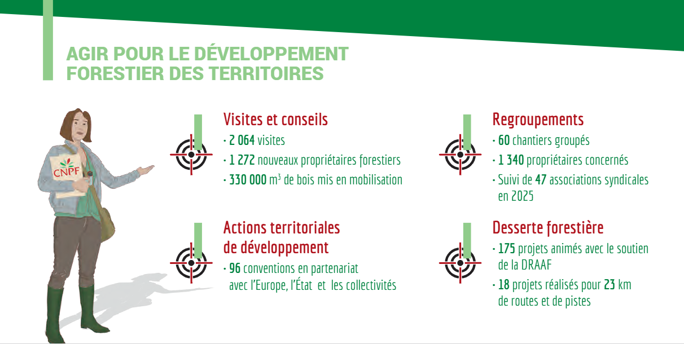
AG Fransylva 43 – 5 juin 2026

Slide 17
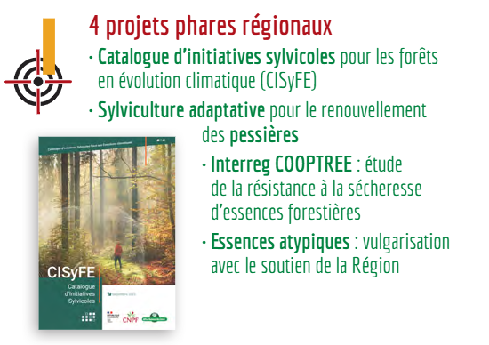
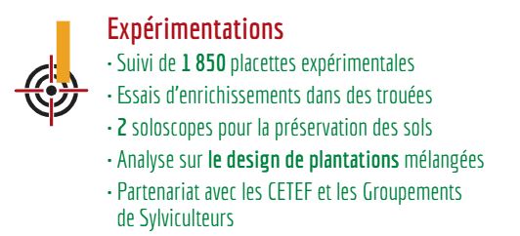
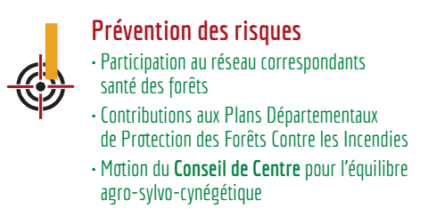
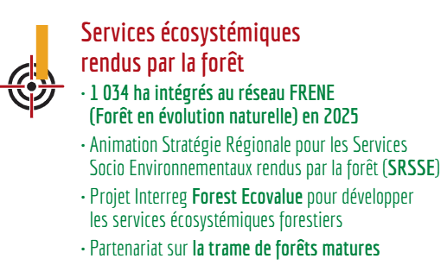
AG Fransylva 43 – 5 juin 2026

Slide 18

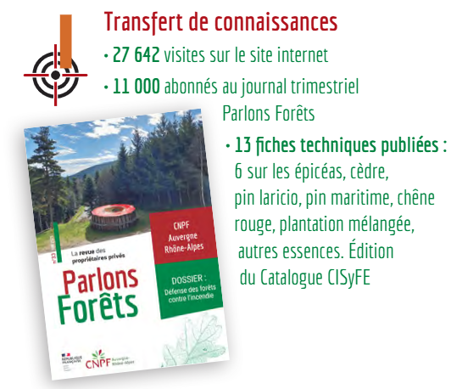
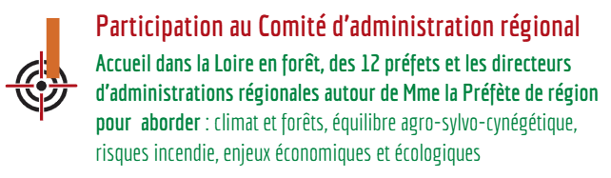


AG Fransylva 43 – 5 juin 2026

Slide 19

NOTRE EQUIPE 2026 EN HAUTE-LOIRE
Observer, Analyser, Comprendre, Communiquer
AG Fransylva 43 – 5 juin 2026

Slide 20

Saida MAKRAN
04 71 06 04 55
saida.makran@cnpf.fr
Fonctions:
. Accueil sur le site administratif (lundi- mardi)
. Chargé de mission régionale pour le suivi administratif des dossiers de travaux forestiers financés par le Conseil Régional Auvergne Rhône-Alpes.
Travaille au CNPF depuis plus de 15 années.
Fortes connaissances du contexte local.

Slide 21

Adrien LAJARRIGE
Technicien forestier de secteur Ouest Haute-Loire,
06 62 28 99 00
adrien.lajarrige@cnpf.fr
Fonctions:
. Correspondant pour les CC d’Auzon, CC Brioude Sud-Auvergne, CC des Rives du Haut-Allier.
Travaille au CNPF depuis plus de 5 années,
Bonnes connaissances sur le contexte locale et l’équilibre forêt-gibier.

Slide 22

Quentin LAUBY
Technicien forestier de secteur Est Haute-Loire,
06 61 88 49 47
quentin.lauby@cnpf.fr
Fonctions:
. Correpondant pour les CC du Puy en Velay, CC Pays de Cayres Pradelles, CC Mézenc-Loire-Meygal, CC du Haut-Lignon, CC des Sucs, CC du Haut-Pays du Velay, CC Loire et Semène, CC Marches du Velay-Rochebaron,
. Correspondant- Observateur pour le Département de la Santé des Forêts (DSF) piloté par le Ministère de l’Agriculture.
Travaille au CNPF depuis plus de 5 années.
Forte connaissance locale.

Slide 23
Arrivée le 01 juillet 2026
Grégory LOUKY
Technicien forestier départemental
06 62 30 76 09
Fonctions:
. Technicien forestier chargé de la mise en œuvre des conventions territoriales annuelles: animation, projet de desserte, suivi de financement et travaux
Technicien expérimenté connaissant bien l’environnement du CNPF

Slide 24

Éric GEOFFROY
Ingénieur forestier au sein du Ministère de l’Agriculture
06 62 25 32 36
eric.geoffroy@cnpf.fr
Fonctions:
. Responsable de l’Antenne de la Haute-Loire
. Animateur régional pour la mise en place de la convention d’études et travaux, contractualisée avec le Conseil Régional Auvergne Rhône-Alpes.
. Bonnes connaissance de la filière environnement- forêt-bois,
.Différents postes en Coopératives forestières, Entreprises de 1ère et 2ème transformation du bois, ONF et ONF International (22 ans), DDT (agriculture, forêt), Ingénierie des sols en Bureau d’étude (Ingénierie en restauration des sols dégradés),…

Slide 25


